Slide 1


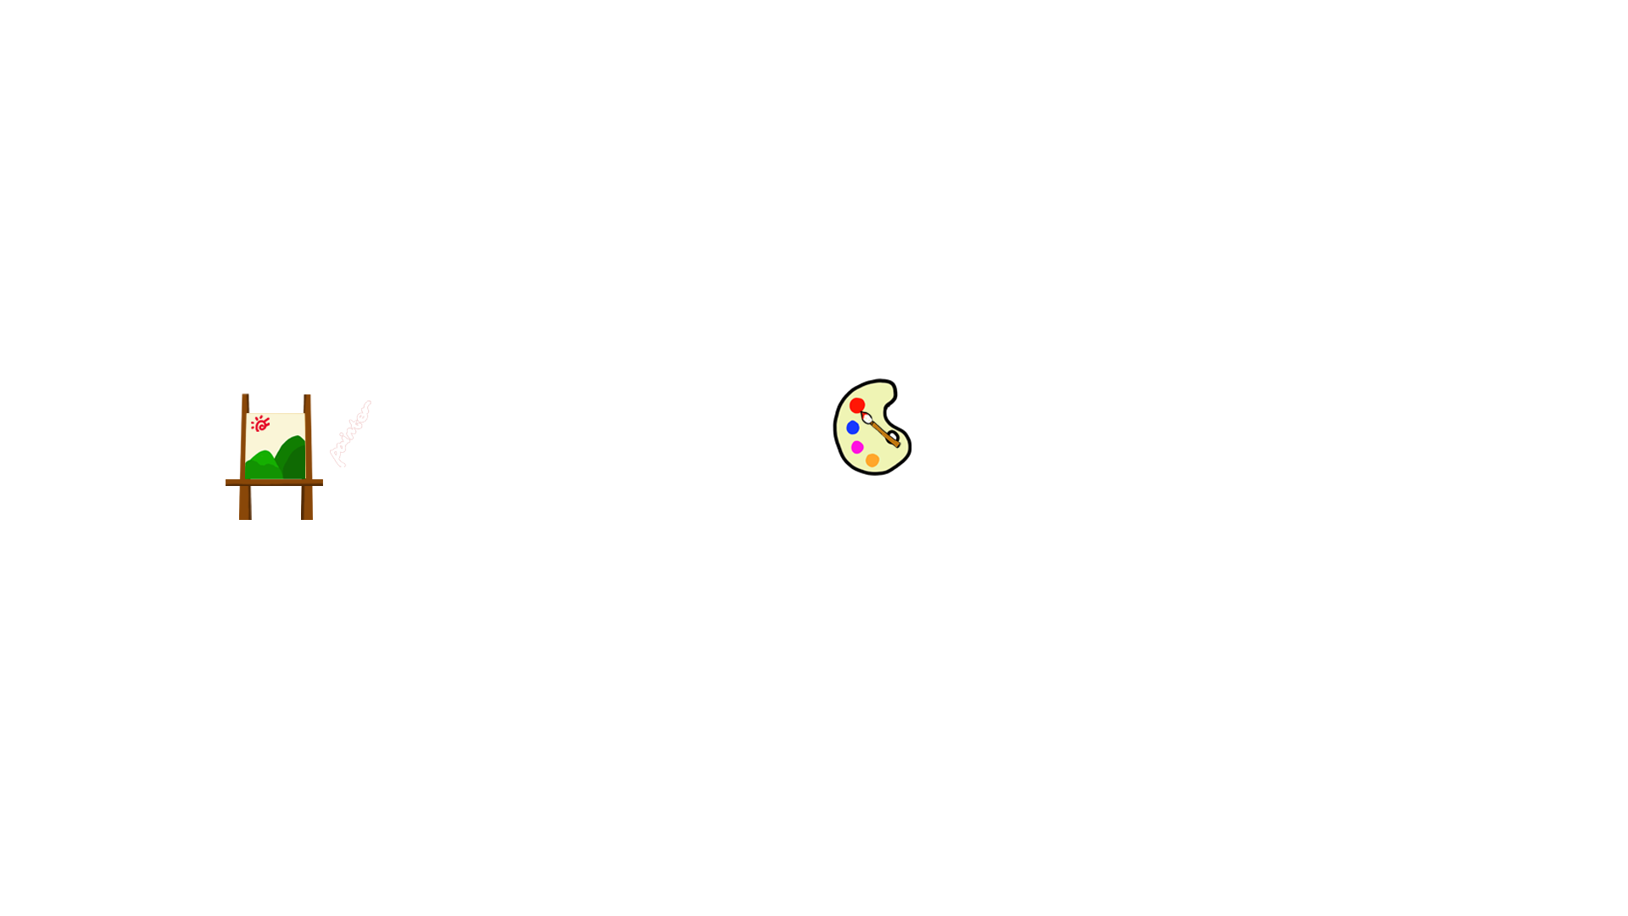
Toán
LUYỆN TẬP
(Trang 64)

Slide 2
Mục tiêu
01.
Rèn kĩ năng chia một số thập phân cho một số tự nhiên.
02.
Xác định số dư trong phép chia một số thập phân cho một số tự nhiên.

Slide 3
Khởi động

Slide 4


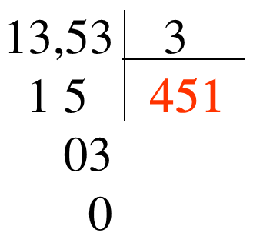



Đặt tính như thế nào là đúng?
13,53 : 3= ?

Slide 5


Muốn chia một số thập phân cho một số tự nhiên ta làm như thế nào?
- Chia phần nguyên của số bị chia cho số chia.
- Viết dấu phẩy vào bên phải thương vừa tìm được trước khi lấy chữ số đầu tiên ở phần thập phân của số bị chia để tiếp tục thực hiện phép chia.
- Tiếp tục chia với từng chữ số ở phần thập phân của số bị chia.

Slide 6
Luyện tập

Slide 7

1. Đặt tính rồi tính:
a) 67,2 : 7
b) 3,44 : 4
c) 42,7 : 7
d) 46,827 : 9

Slide 8

1. Đặt tính rồi tính:
a) 67,2 : 7
67, 2
7
4
2
9
,
6
0

Slide 9
1. Đặt tính rồi tính:
b) 3,44 : 4
3,44
4
3 4
0,86
24
0

Slide 10
1. Đặt tính rồi tính:
c) 42,7 : 7
42,7
7
0 7
6,1
0

Slide 11
1. Đặt tính rồi tính:
d) 46,827 : 9
46,827
9
1 8
5,203
0
2
27
0

Slide 12
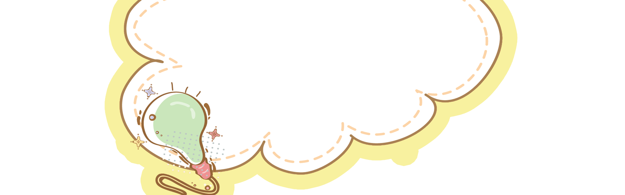

3. Đặt tính rồi tính:
21,3
5
Khi chia số thập phân cho số tự nhiên mà còn dư, ta có thể chia tiếp bằng cách: viết thêm chữ số 0 vào bên phải số dư rồi tiếp tục chia.
1
3
4
2
6
,
3
0
0
Số dư

Slide 13

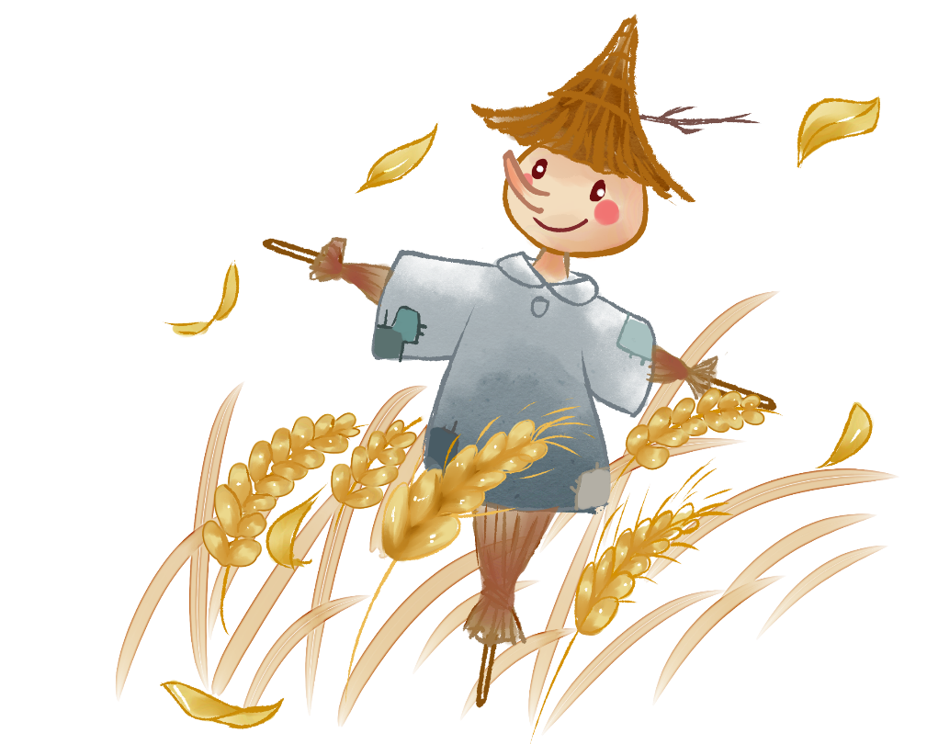
3. Đặt tính rồi tính:
a) 26,5 : 25
b) 12,24 : 20
26,5
25
12,24
20
0
,
1
2
12
6
1
5
1
0
6
2
,
1 5
0
2
4
0
4
0
0

Slide 14
Củng cố

Slide 15


Khi chia số thập phân cho số tự nhiên mà còn dư, ta có thể chia tiếp bằng cách nào?
Khi chia số thập phân cho số tự nhiên mà còn dư, ta có thể chia tiếp bằng cách: viết thêm chữ số 0 vào bên phải số dư rồi tiếp tục chia.

Slide 16
Dặn dò

Slide 17

Rèn chia số thập phân cho số tự nhiên và xác định số dư trong phép chia đó.
Rèn phép chia có dư.
Xem trước bài “Chia một số thập phân cho 10,100,1000,…

Slide 18
Tạm biệt!

Slide 19

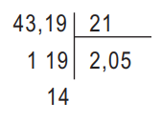
2. b) Tìm số dư của phép chia sau:
Số dư của phép chia là: 0,14
Notes:
Ngoài chuẩn

Slide 20


4. Có 8 bao gạo cân nặng 243,2kg. Hỏi 12 bao gạo như thế cân nặng bao nhiêu ki-lô-gam?
Một bao gạo cân nặng là:
243,2 : 8 = 30,4 (kg)
12 bao gạo cân nặng là:
30,4 × 12 = 364,8 (kg)
Đáp số: 364,8kg
Notes:
Ngoài chuẩn

